Slide 1
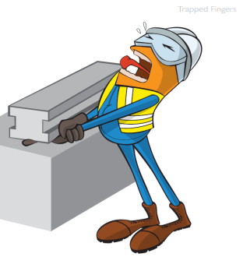
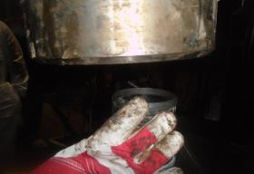
نصائح السلامة من شركة تنمية نفط عمان
استخدم هذا التنبيه : ناقشه في الاجتماع الصباحي وفي اجتماعات الصحة والسلامة والبيئة – وزعه على المقاولين – انشره على لوحات إعلانات الصحة والسلامة و البيئة – اجعله جزءً من البرنامج التعريفي للصحة والسلامة والبيئة
التاريخ :12/2/215
نوع الإصابة : إصابة في الإصبع
ما الذي حدث؟
بينما كان المصاب يحاول ربط شماعة الأنبوب بوصلات الأنبوب انحشر إصبعه السبابة اليمنى بين الحلقات والرؤوس المسننة للشماعة.
الدرس المستفاد من الحادثة:
يجب عدم تجميع شماعة الأنبوب على أرضية الحفار في وضع رأسي.
الطريقة الصحيحة أن يتم تجميع شماعة الأنبوب مع الحلقة وحاجز الحلقة والوصلة على الأرض في وضع أفقي.
قم بمراجعة الإجراءات الموحدة للعمليات وتحليل مخاطر السلامة بشكل منتظم
دوماً احرص على إبعاد أصابعك عن نقاط الانحشار ( طريقة إبعاد اليد)
طبق “سياسة وقف العمل غير الآمن”.
يجب تجميع شماعة الأنبوب في وضع أفقي
Contact MSE34 for further information Learning No 07 12/02/2015

Slide 2
إدارة المعارف
استخدم هذا التنبيه – وزعه على المقاولين – انشره على لوحات إعلانات الصحة والسلامة والبيئة
التاريخ :12/2/215
نوع الإصابة : إصابة في الإصبع
كدرس مستفاد من هذه الحادثة ولضمان التطوير المستمر فإن على مديري العقود مراجعة عملية إدارة المخاطر والتأثيرات الخاصة بالصحة والسلامة والبيئة مقابل الأسئلة الواردة أدناه:
تأكد مما يلي:
هل تأكدت من أن الإجراءات الموحدة للتشغيل/ تحليل مخاطر السلامة تغطي كافة جوانب العمل الذي يتم القيام به؟
هل فريق التشغيل على علم بأحدث إجراءات الصحة والسلامة والبيئة / تحليل مخاطر العمل ؟
هل تشجع العاملين في الفريق على ممارسة الحق في وقف العمل غير الآمن؟
هل يتم التأكد من التزام الموظفين بتطبيق ما تم تدريبهم عليه؟
Learning No 07 12/02/2015

